Slide 1
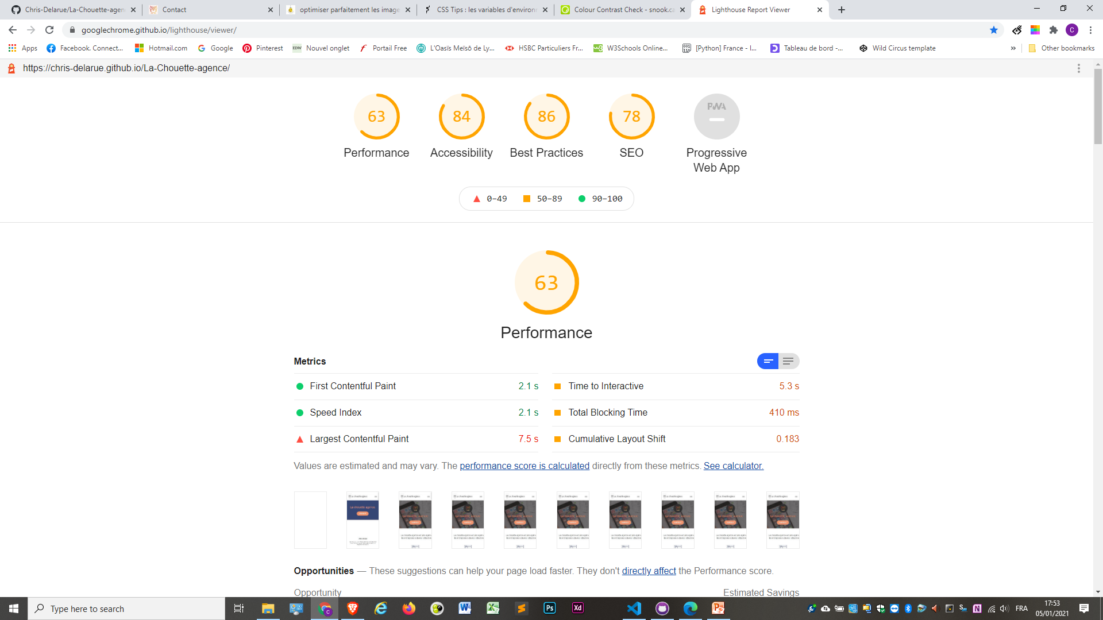
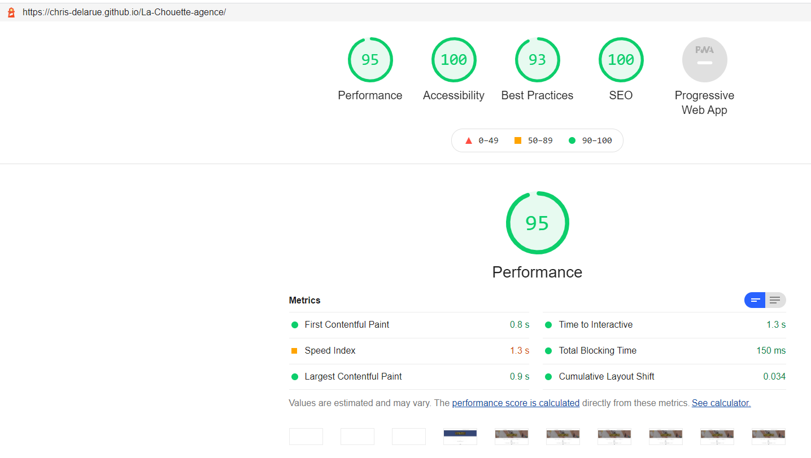
OPTIMIZER UN SITE WEB EXISTANT
Capture d’écran réalisé
avant changement.
Capture d’écran réalisé
après changement

Slide 2

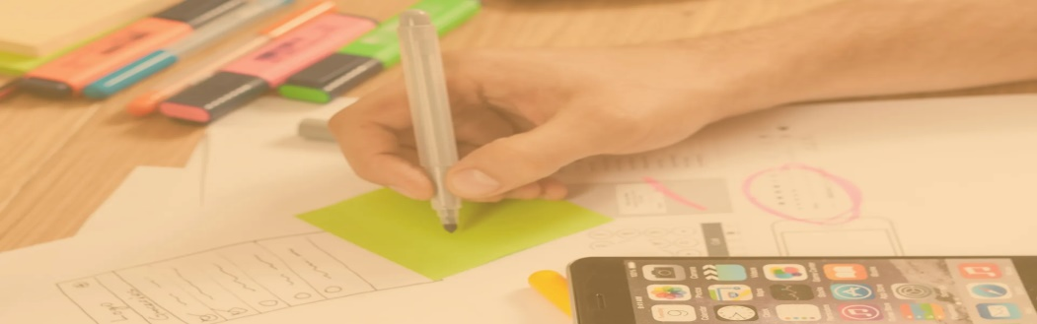

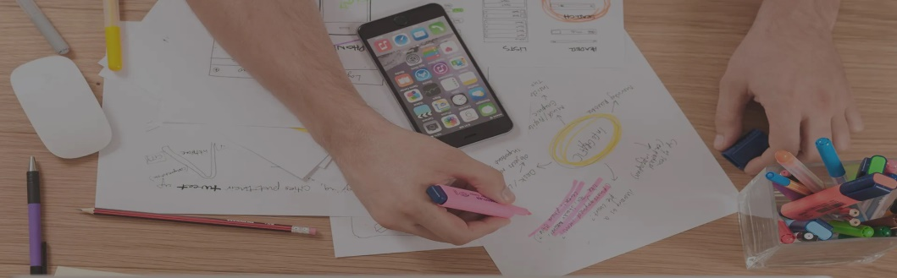
BACKGROUND & BANNIERE
image-de-presentation.bmp
5,93 MB
image-de-presentation.webp
41,7 KB
la-chouette-agence-banniere.jpg
564 KB
la-chouette-agence-banniere.webp
61,9 KB

Slide 3
Changement dans le html Page d’accueil
HEAD
<html lang="Default">
<head>
<meta charset="utf-8">
<meta name="keywords" content="seo, google, site web, site internet, agence design paris, agence design, agence design,agence design,agence design,agence design,agence design,agence design,agence design,agence design">
<meta name="description" content="">
<!-- insert lang -->
<html lang="fr">
<head>
<meta charset="utf-8">
<!-- annulation de la balise keywords -->
<!-- Modification description -->
<meta name="description" content="La Chouette agence est une agence de webdesign qui aide les entreprises à devenir attractives et visibles sur internet">
Aujourd'hui, les meta keywords ne relèvent plus d'une réelle importance pour les moteurs de recherche et ne sont donc pas pertinents pour le classement.
https://fr.ryte.com/wiki/Meta_keyword

Slide 4
<title>.</title>
<!-- Ajout d'un titre -->
<title>La chouette agence | Entreprise Webdesign à Lyon </title>
<!-- Analytics -->
<!-- Analytics END -->
<!-- Analytics -->
<meta name="google-site-verification" content="pD854r__73e2DpdvQHIrtHNEozl3LPVucB5YB1HM43Y" />
<!-- Seach engine indexed -->
<meta name="robots" content="index, follow">
<!-- telling seach engine it's master page -->
<link rel="canonical" href="https://chris-delarue.github.io/La-Chouette-agence/index.html" />
<!-- Analytics END -->
La validation désigne le processus par lequel vous prouvez être le propriétaire de la propriété que vous prétendez posséder. Cette confirmation est nécessaire, car une fois la propriété validée, vous avez accès à ses données relatives à la recherche Google et pouvez influer sur sa présence dans celle-ci. Chaque propriété de la Search Console doit avoir au moins un propriétaire confirmé.
https://support.google.com/webmasters/answer/9008080?hl=fr
Un fichier robots.txt indique aux robots d'exploration des moteurs de recherche les pages ou les fichiers qu'ils peuvent ou ne peuvent pas demander à votre site. Son objectif principal est d'éviter de surcharger votre site de demandes. Il ne sert pas à empêcher qu'une page Web figure dans les résultats de recherche Google. Pour empêcher qu'une page figure sur Google, vous devez utiliser des instructions noindex ou la protéger par un mot de passe.
https://developers.google.com/search/docs/advanced/robots/intro?hl=fr
Un canonical tag ou balise canonique permet aux webmestres et aux professionnels SEO d’éviter la présence de duplicate content.
https://fr.ryte.com/magazine/guide-pratique-les-balises-canoniques

Slide 5
BLOC-0 NAV
<div class="keywords" style="color:#cccccc;font-size:1px;">Agence web à paris, stratégie web, web design, illustrations, design de site web, site web, web, internet, site internet, site</div>
<a class="navbar-brand" href="index.html"><img src="img/la-chouette-agence.png" alt="paris web design logo agence web meilleure agence" height="40" /></a>
<div class="keywords" style="color:#cccccc;font-size:1px;">Agence web à paris, stratégie web, web design, illustrations, design de site web, site web, web, internet, site internet, site</div>
<button id="nav-toggle" type="button" class="ui-navbar-toggle navbar-toggle" data-toggle="collapse" data-target=".navbar-1">
<span class="sr-only">Toggle navigation</span><span class="icon-bar"></span><span class="icon-bar"></span><span class="icon-bar"></span>
</button>
</div>
<div class="collapse navbar-collapse navbar-1 special-dropdown-nav">
<ul class="site-navigation nav navbar-nav">
<li>
<a href="index.html">Accueil</a>
</li>
<li>
</li>
<li>
<a href="page2.html">page2 &gt;</a>
</li>
<!-- annulation de la balise div class=keywords -->
<a class="navbar-brand" href="index.html"><img src="img/la-chouette-agence.webp" alt="Logo-la-chouette-agence"/></a>
<button id="nav-toggle" type="button" class="ui-navbar-toggle navbar-toggle" data-toggle="collapse" data-target=".navbar-1">
<span class="sr-only">Toggle navigation</span><span class="icon-bar"></span><span class="icon-bar"></span><span class="icon-bar"></span>
</button>
</div>
<div class="collapse navbar-collapse navbar-1 special-dropdown-nav">
<ul class="site-navigation nav navbar-nav">
<!-- changement de la nav -->
<li>
<a href="#bloc-2-services">Notre savoir faire</a>
</li>
<li>
<a href="#bloc-4-portfolio">Nos réalisations</a>
</li>
<li>
<a href="page2.html">Contact</a>
</li>

Slide 6
BLOC 1- PRESENTATION
<div class="col-sm-12">
<img src="img/logo.png" class="center-block image-resize-mode" width="100" alt="La chouette agence, agence web paris, création logo paris" />
<h1 class="text-center hero-bloc-text tc-white ">
La chouette agence.
</h1>
<div class="text-center">
<a href="page2.html" class="btn btn-lg btn-clean btn-rd cta-hero btn-atomic-tangerine" id="cta-hero">Contact</a>
</div>
</div>
</div>
</div>
<div class="col-sm-12">
<!-- rectification image -->
<img src="img/logo.webp" class="center-block image-resize-mode" alt="logo-La-Chouette-agence-Web-design" />
<h1 class="text-center hero-bloc-text tc-yellow black-background">
<!-- changement de couleur -->
La Chouette agence Entreprise de Web Design à Lyon.<br>Nous sommes à l'écoute de vos projets.
</h1>
<!-- annulation bouton contact -->
</div>

Slide 7
BLOC 2 -SERVICES
<div class="col-sm-12 text-center">
<img alt="agence web, agence web paris, web design paris, stratégie web" src="img/title.png" />
</div>
<div class="col-sm-12 text-center">
<!-- changement image pour texte -->
<h2>La Chouette agence est une agence de web design qui aide les entreprises à devenir attractives et visibles sur internet </h2>
</div>
</div>
<div class="col-sm-12 text-center">
<img alt="agence web, agence web paris, web design paris, stratégie web" src="img/title.png" />
</div>
</div>
<div class="col-xs-12 col-md-8 col-md-offset-2 text-center">
<!-- changement image pour texte -->
<h3 class="text-edit"><em>"La Chouette agence</em> est une excellente <em>agence de web</em>! Les web designers ont réussi à capturer l'essence de notre entreprise et à l'integrer à notre site. Cela nous a aidé à doubler nos ventes en lignes à Lyon."</h3>
<p class="citation"> Maxime Guibard, PDG de à nos Fourchettes</p>
</div>

Slide 8
BLOC 3- WHAT I DO
<div class="row tight-width-whitespace black-background">
<div class="col-sm-12">
<h2 class="mg-md text-center tc-white">
Nous souhaitons aider les entreprises de la région Lyonnaise à se développer et à connaître le succès. Nous travaillons pour aider les entreprises locales à attirer de nouveaux clients .<br>
</h2>
<p class="text-center white">
Nous aimons collaborer avec des entrepreneurs créatifs et des entreprises locale, qu’elles aient besoin de créer un site de A à Z ou de donner un coup de jeune à leur site. Que vous ayez besoin d’une identité visuelle complète ou d’une refonte de votre site, n’hésitez pas à nous contacter. Nous travaillerons ensemble pour créer des sites beau et bien structurés, qui seront facilement trouvable sur les moteurs de recherche. <br><br><a class="ltc-white bold-link" href="page2.html">Contactez notre équipe</a><br>
</p>
</div>
<div class="row tight-width-whitespace black-background">
<div class="col-sm-12">
<!-- changement de couleur -->
<h2 class="mg-md text-center tc-yellow">
Nous souhaitons aider les entreprises de la région Lyonnaise à se développer et à connaître le succès. Nous travaillons pour aider les entreprises locales à attirer de nouveaux clients.
</h2>
<p class="text-center tc-yellow">
Nous aimons collaborer avec des entrepreneurs créatifs et des entreprises locale, qu’elles aient besoin de créer un site de A à Z ou de donner un coup de jeune à leur site. Que vous ayez besoin d’une identité visuelle complète ou d’une refonte de votre site, n’hésitez pas à nous contacter. Nous travaillerons ensemble pour créer des sites beau et bien structurés, qui seront facilement trouvable sur les moteurs de recherche. <br><br><a class="ltc-white bold-link" href="page2.html">Contactez notre équipe</a><br>
</p>
</div>

Slide 9
<div class="col-sm-12 text-center">
<img alt="agence web, agence web paris, web design paris, stratégie web" src="img/title2.png" />
</div>
</div>
<div class="row tight-width-whitespace portfolio-row">
<div class="col-sm-6">
<a href="#" data-lightbox="img/1.jpg" data-gallery-id="gallery-1" data-caption="Refonte d'un site web pour un journal local" data-frame="snapshot-lb"><img src="img/1.jpg" alt="paris web design logo agence web meilleure agence et refonte site web journal" class="img-responsive portfolio-thumb" /></a>
<h3 class="mg-md text-center">
Refonte d'un site web pour un journal local
</h3>
<p class="text-center">
Nous avons créé une nouvelle identité visuelle pour un journal lyonnais.
</p>
</div>
<div class="col-sm-6">
<a href="#" data-lightbox="img/2.jpg" data-gallery-id="gallery-1" data-caption="Création d'un site web pour photographes" data-frame="snapshot-lb"><img src="img/2.jpg" class="img-responsive portfolio-thumb" alt="paris web design logo agence web meilleure agence, Création d'un site web pour photographes" /></a>
<h3 class="mg-md text-center">
Création d'un site web pour photographes
</h3>
<p class="text-center">
Nous avons conçu la plateforme idéale pour laisser place aux clichés des photographes.
</p>
</div>
</div>
<div class="row tight-width-whitespace portfolio-row">
<div class="col-sm-6">
<a href="#" data-lightbox="img/3.bmp" data-gallery-id="gallery-1" data-caption="Création d'un site internet pour un voyageur" data-frame="snapshot-lb"><img src="img/3.bmp" class="img-responsive portfolio-thumb" alt="paris web design logo agence web meilleure agence, Création d'un site web pour voyageur"/></a>
<h3 class="mg-md text-center">
Création d'un site internet pour un voyageur
</h3>
<p class="text-center">
Nous avons élaboré un site internet et des illustrations pour sublimer les vidéos et les articles de ce voyageur.
</p>
</div>
<div class="col-sm-6">
<a href="#" data-lightbox="img/4.bmp" data-gallery-id="gallery-1" data-caption="Conception d'un site pour une agence de mariage" data-frame="snapshot-lb"><img src="img/4.bmp" class="img-responsive portfolio-thumb" alt="paris web design logo agence web meilleure agence, Création d'un site web pour agence de mariage" /></a>
<h3 class="mg-md text-center">
Conception d'un site pour une agence de mariage
</h3>
BLOC4 -PORTOFOLIO

Slide 10
<div class="col-sm-12 text-center">
<!-- changement image pour texte -->
<h2>Nous travaillons avec beaucoup de clients, voici un aperçu de nos réalisations.</h2>
</div>
</div>
<div class="row tight-width-whitespace portfolio-row">
<div class="col-sm-6">
<a href="#" data-lightbox="img/journal.webp" data-gallery-id="gallery-1" data-caption="Refonte-site-web-journal-lyonnais" data-frame="snapshot-lb"><img src="img/journal.webp" alt="refonte site web journal lyonnais" class="img-responsive portfolio-thumb" /></a>
<h3 class="mg-md text-center">
Refonte d'un site web pour un journal local
</h3>
<p class="text-center">
Nous avons créé une nouvelle identité visuelle pour un journal lyonnais.
</p>
</div>
<div class="col-sm-6">
<a href="#" data-lightbox="img/photographe.webp" data-gallery-id="gallery-1" data-caption="Création-site-web-photographes" data-frame="snapshot-lb"><img src="img/photographe.webp" class="img-responsive portfolio-thumb" alt="Conception d'un site web pour photographes" /></a>
<h3 class="mg-md text-center">
Création d'un site web pour photographes
</h3>
<p class="text-center">
Nous avons conçu la plateforme idéale pour laisser place aux clichés des photographes.
</p>
</div>
</div>
<div class="row tight-width-whitespace portfolio-row">
<div class="col-sm-6">
<a href="#" data-lightbox="img/voyageur.webp" data-gallery-id="gallery-1" data-caption="Création-site-web-voyageurs" data-frame="snapshot-lb"><img src="img/voyageur.webp" class="img-responsive portfolio-thumb" alt="Création d'un site web pour voyageur"/></a>
<h3 class="mg-md text-center">
Création d'un site internet pour un voyageur
</h3>
<p class="text-center">
Nous avons élaboré un site internet et des illustrations pour sublimer les vidéos et les articles de ce voyageur.
</p>
</div>
<div class="col-sm-6">
<a href="#" data-lightbox="img/mariage.webp" data-gallery-id="gallery-1" data-caption="Conception-site-web-mariage" data-frame="snapshot-lb"><img src="img/mariage.webp" class="img-responsive portfolio-thumb" alt="Création d'un site web pour agence de mariage" /></a>
<h3 class="mg-md text-center">
Conception d'un site pour une agence de mariage
</h3>

Slide 11
<div class="col-sm-12 text-center">
<img alt="agence web, agence web paris, web design paris, stratégie web" src="img/title2.png" />
</div>
<div class="col-sm-12 text-center">
<!-- changement image pour texte -->
<h2>Nous travaillons avec beaucoup de clients, voici un aperçu de nos réalisations.</h2>
</div>

Slide 12
<div class="row">
<h2 class="mg-md text-center tc-white">
Prêt pour redonner vie à votre projet ?<br>Contactez notre équipe !
</h2>
<div class="col-sm-12 text-center">
<a href="page2.html" class="btn btn-atomic-tangerine btn-clean btn-rd btn-lg cta-hero">Contact</a>
BLOC 5-CTA
<div class="container bloc-lg">
<div class="row">
<!-- CHANGEMENT BACKGROUND ET ECRITURE -->
<h3 class="mg-md text-center tc-yellow black-background">
Prêt pour redonner vie à votre projet ?<br>Contactez notre équipe !
</h3>
<div class="col-sm-12 text-center">
<a href="page2.html" class="btn btn-atomic-tangerine btn-clean btn-rd btn-lg cta-hero ">Nous contacter par email</a>
</div>

Slide 13
Footer
Partenaires
<ul>
<li><a href="voiture.com">voiture.com</a></li>
<li><a href="pizza.com">pizza.com</a></li>
<li><a href="matoiture.com">matoiture.com</a></li>
<li><a href="immobilierseo.com">immobilierseo.com</a></li>
</ul>
</div>
<div class="col-sm-4">
Annuaires liste 1
<ul>
<li><a href="annuaireagence.com">annuaireagence.com</a></li>
<li><a href="annuaireseo.com">annuaireseo.com</a></li>
<li><a href="annuairemarketing.com">annuairemarketing.com</a></li>
<li><a href="123seoture.com">123seo.com</a></li>
<li><a href="123site.com">123site.com</a></li>
<li><a href="annuairewordpress.com">annuairewordpress.com</a></li>
<li><a href="listeagence.com">listeagence.com</a></li>
<li><a href="meilleuresagencesparis.com">meilleuresagencesparis.com</a></ li>
<li><a href="listeseo.com">listeseo.com</a></li>
</ul>
</div>
<div class="col-sm-4">
Annuaires liste 2
<ul>
<li><a href="betterseo.com">betterseo.com</a></li>
<li><a href="ameliorerseo.com">ameliorerseo.com</a></li>
<li><a href="seojuicelien.com">seojuicelien.com</a></li>
<li><a href="meilleursliens.com">meilleursliens.com</a></li>
<li><a href="liensagogo.com">liensagogo.com</a></li>
<li><a href="backlink.com">backlink.com</a></li>
<li><a href="linkjuiceannuaire.com">linkjuiceannuaire.com</a></li>
<li><a href="remontersurgoogle.com">remontersurgoogle.com</a></li>
<li><a href="vraiseofiable.com">vraiseofiable.com</a></li>
</ul>
</div>
<p class="text-center white">
La chouette agence - Agence web basée à Lyon.<br>
</p>
<div class="row row-no-gutters social">
<div class="col-sm-3">
<div class="text-center">
<a class="social" href="index.html"><span class="fa fa-twitter icon-md"></span></a>
</div>
</div>
<div class="col-sm-3">
<div class="text-center">
<a class="social" href="index.html"><span class="fa fa-facebook icon-md"></span></a>
</div>
</div>
<div class="col-sm-3">
<div class="text-center">
<a class="social" href="index.html"><span class="fa fa-dribbble icon-md"></span></a>
</div>
</div>
<div class="col-sm-3">
<div class="text-center">
<a class="social" href="index.html"><span class="fa fa-instagram icon-md"></span></a>
</div>
</div>
<div class="keywords" style="color:#F3976C;">Agence web à paris, stratégie web, web design, illustrations, design de site web, site web, web, internet, site internet, site</div>
</div>
<div class="row">
<div class="col-sm-4">

Slide 14
<p class="text-center black">
La Chouette agence, <br>Agence web basée à Lyon.
</p>
<div class="row row-no-gutters social">
<div class="col-sm-3">
<div class="text-center">
<a class="social" href="https://twitter.com/" title="twitter" ><span class="fa fa-twitter icon-md text1"></span><span class="hide-text">Twitter</span></a>
</div>
</div>
<div class="col-sm-3">
<div class="text-center">
<a class="social" href="https://www.facebook.com/" title="facebook" ><span class="fa fa-facebook icon-md text2"></span><span class="hide-text">Facebook</span> </a>
</div>
</div>
<div class="col-sm-3">
<div class="text-center">
<a class="social" href="https://dribbble.com/" title="dribbble" ><span class="fa fa-dribbble icon-md text3"></span><span class="hide-text">Dribbble</span> </a>
</div>
</div>
<div class="col-sm-3">
<div class="text-center">
<a class="social" href="https://www.instagram.com/" title="instagram" ><span class="fa fa-instagram icon-md text4"></span><span class="hide-text">Instagram</span></a>
</div>
</div>
<!-- annulation div keywords -->
</div>
<div class="row">
<div class="col-sm-4">
<div class="partenaires">
<h3>Partenaires
</h3>
<ul>
<li><a href="#">Ville de Lyon</a></li>
<li><a href="#">La Banque Rhônes-Alpes</a></li>
<li><a href="#">Le journal Lyonnais</a></li>
<!-- annulation black hat list 1 -->
<!-- annulation black hat list 2 -->

Slide 15

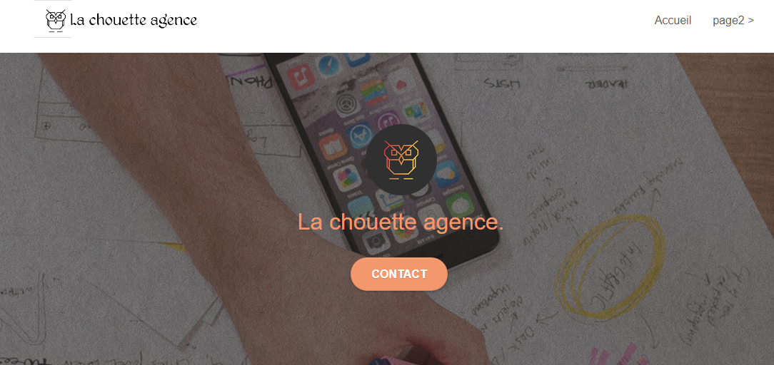

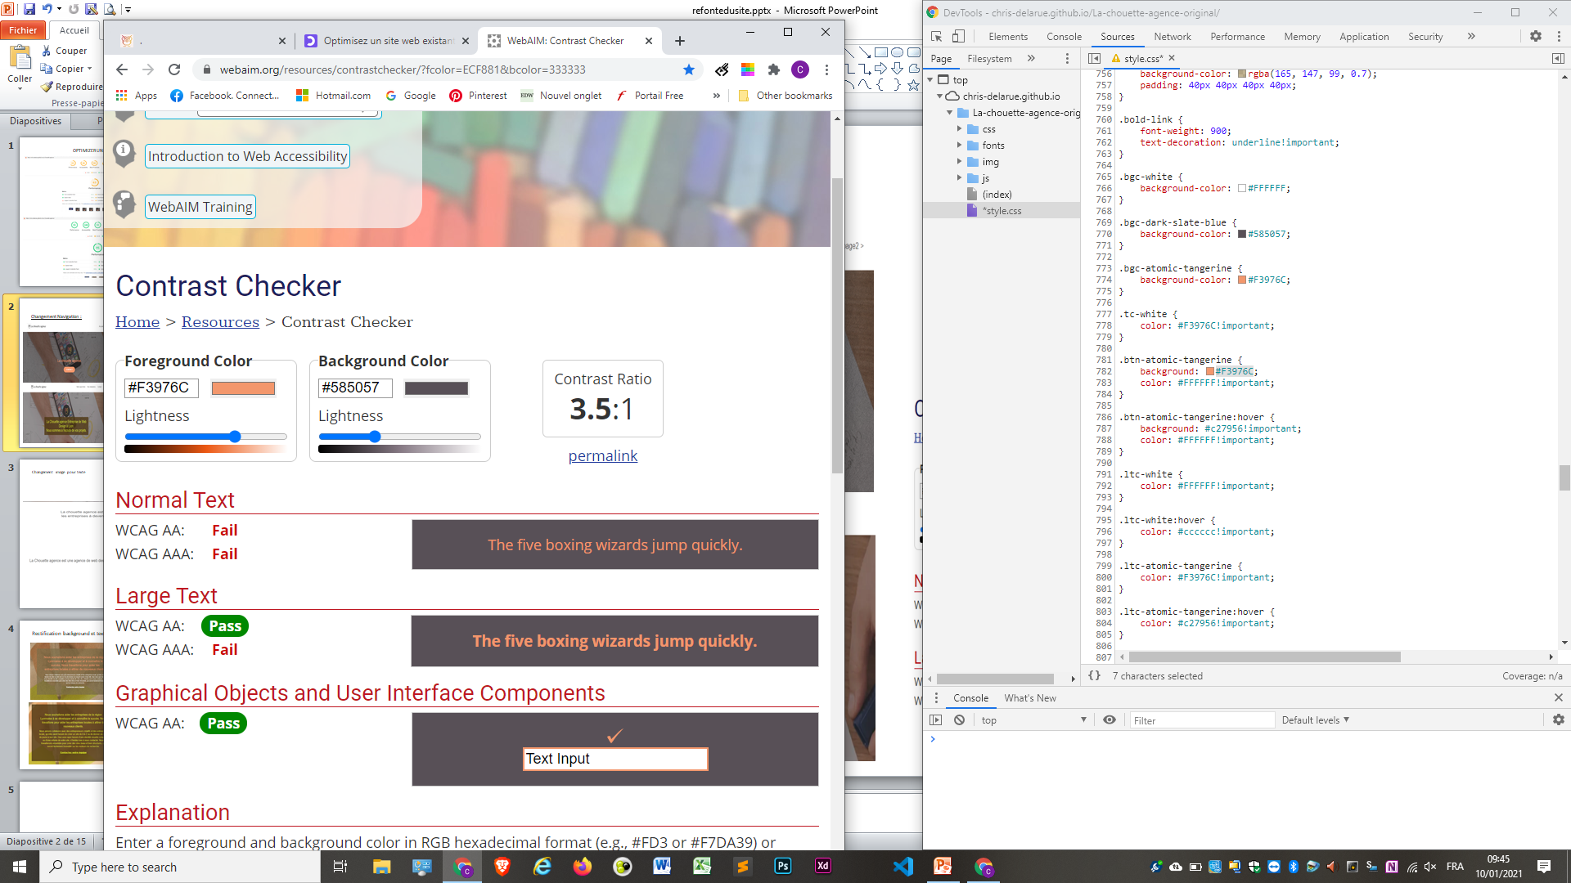
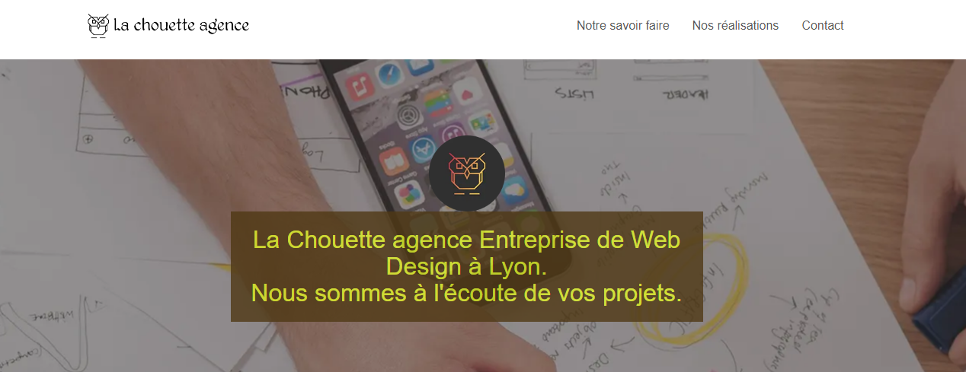
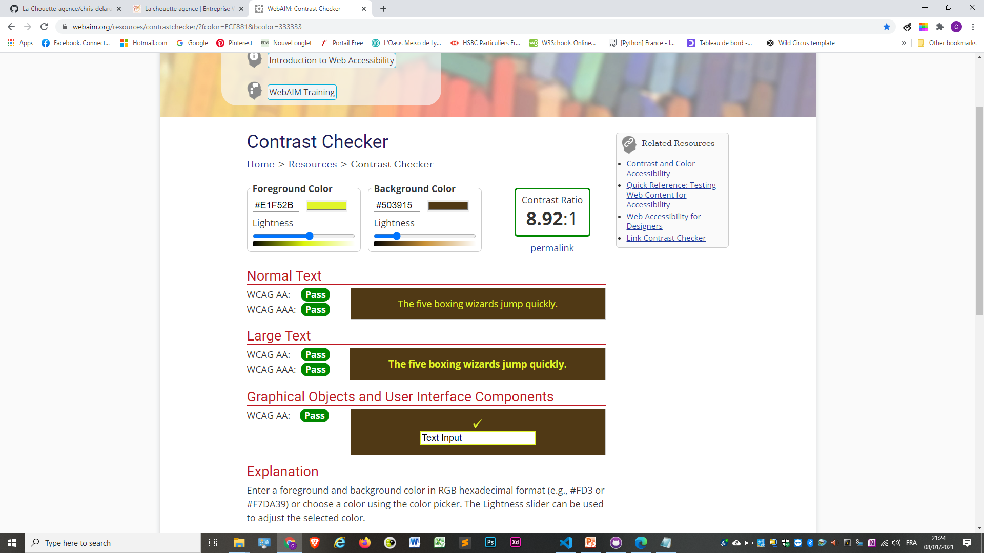
Changement visuel page d’accueil:
la-chouette-agence.png
26,5 KB
la-chouette-agence.webp
22,5 KB
logo.png
8,63 KB
logo.webp
2,69 KB

Slide 16
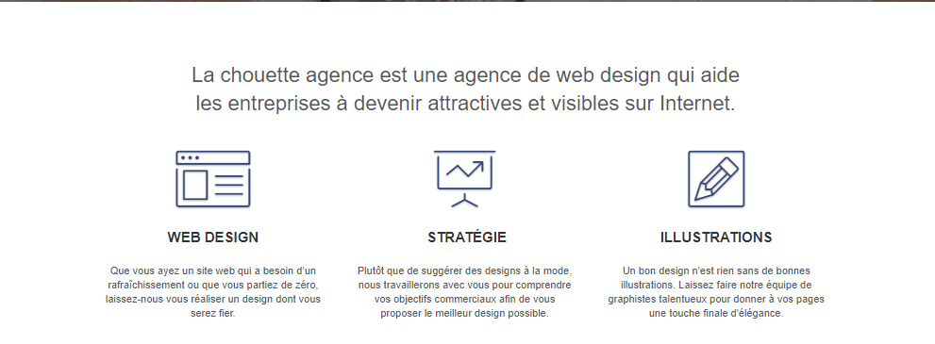
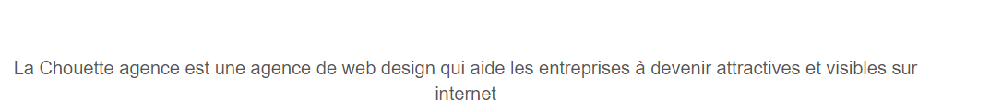
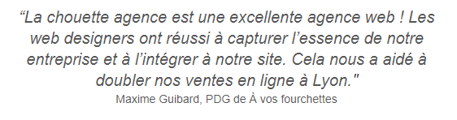
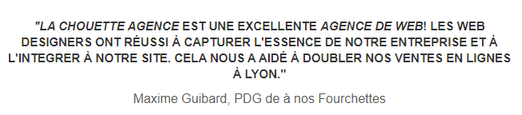
Changement image pour texte
title.png
9,43 KB
h2
citation.png
11,3 KB
h2

Slide 17
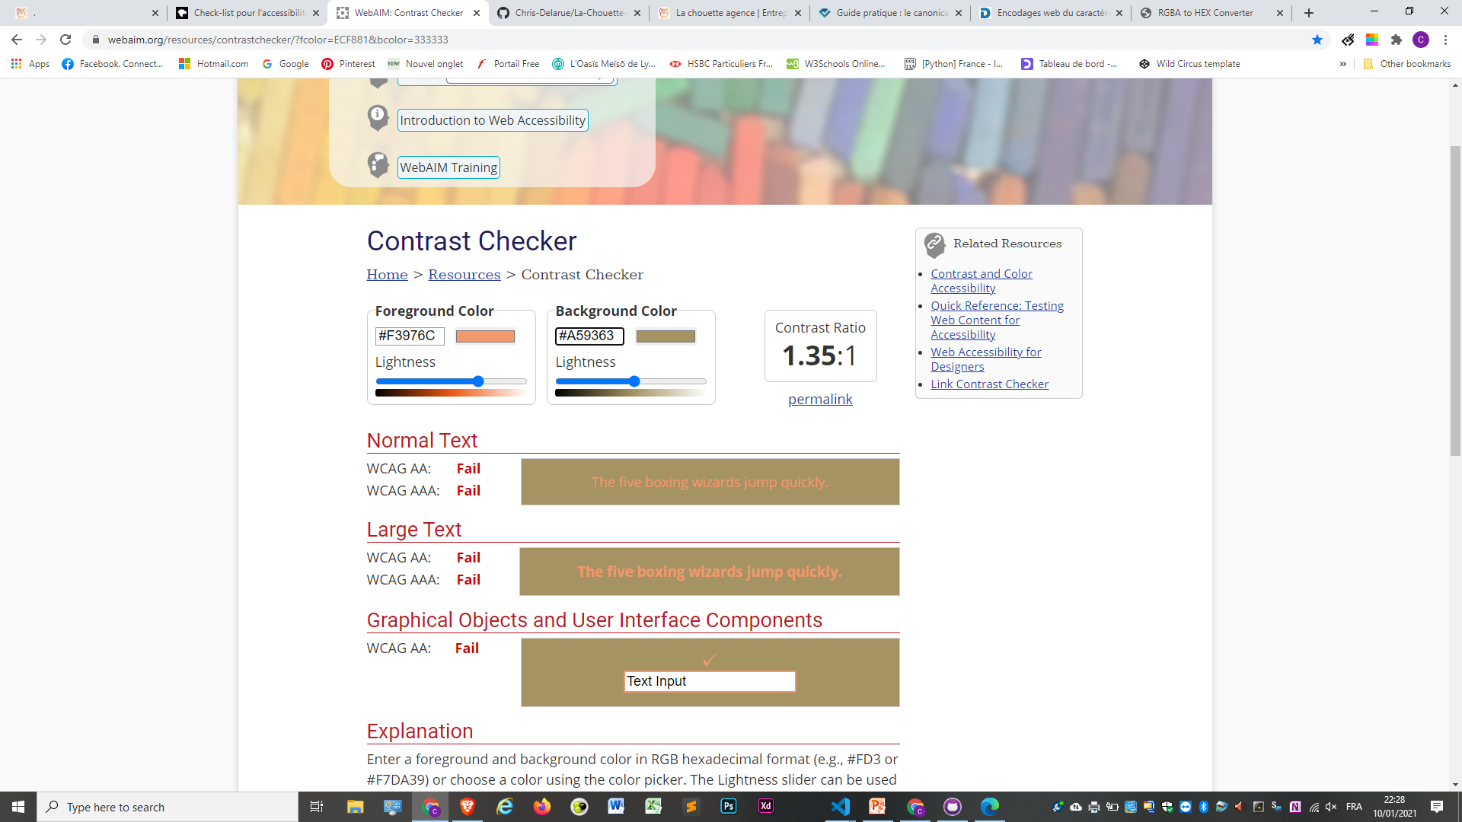
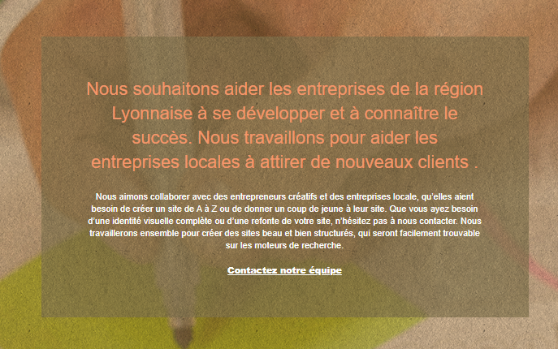
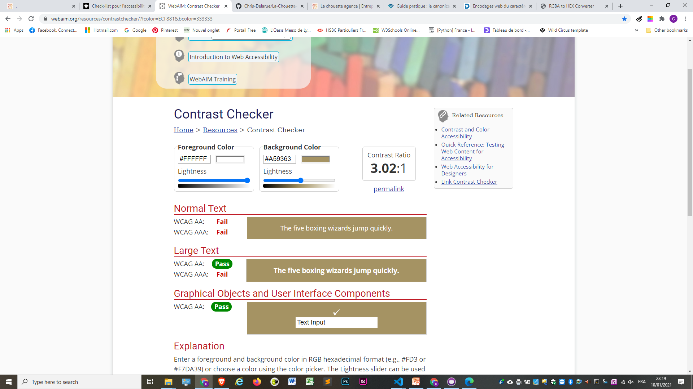

Rectification background et texte

Slide 18
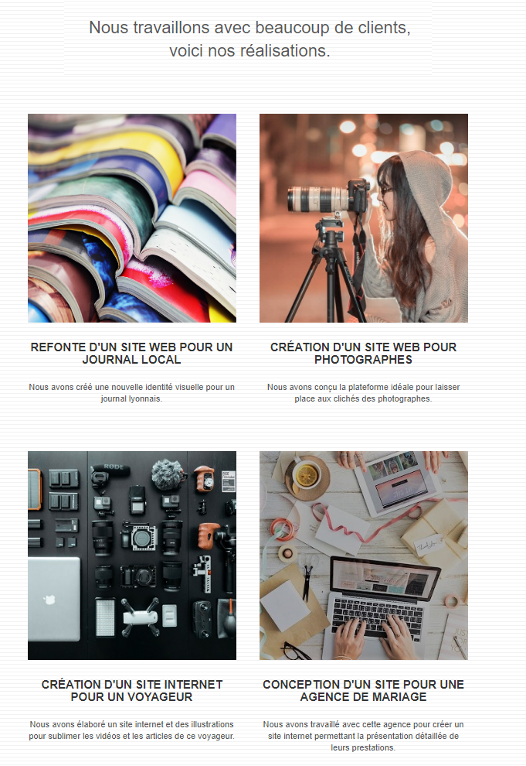

title2.png
9,43 KB
lines-h2-bg.png
1023 bytes
lines-h2-bg.webp
942 bytes
h2
1.jpg
266 KB
journal.webp
80,4 KB
2.jpg
106 KB
photographe.webp
43,2 KB
3.bmp
300 KB
voyageur.webp
14,0 KB
4.bmp
300 KB
mariage.webp
20,6 KB

Slide 19
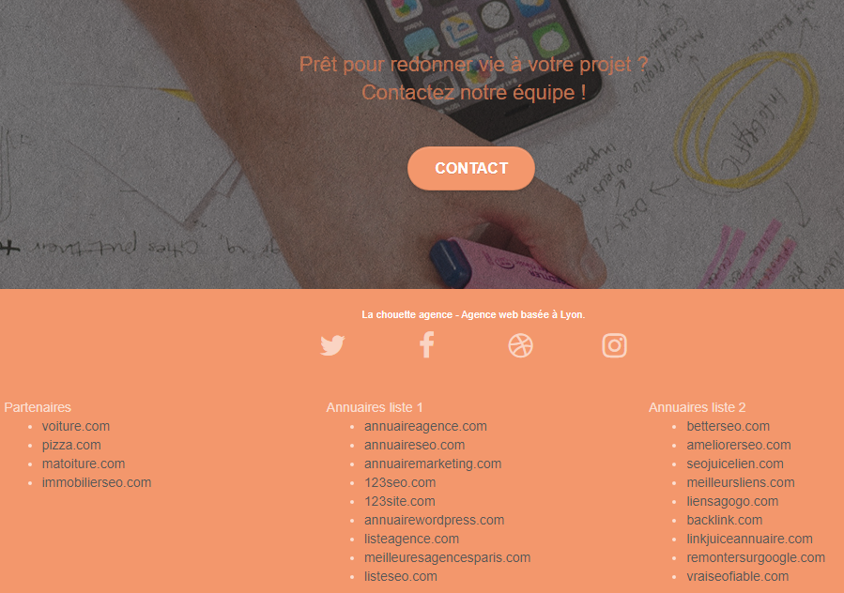
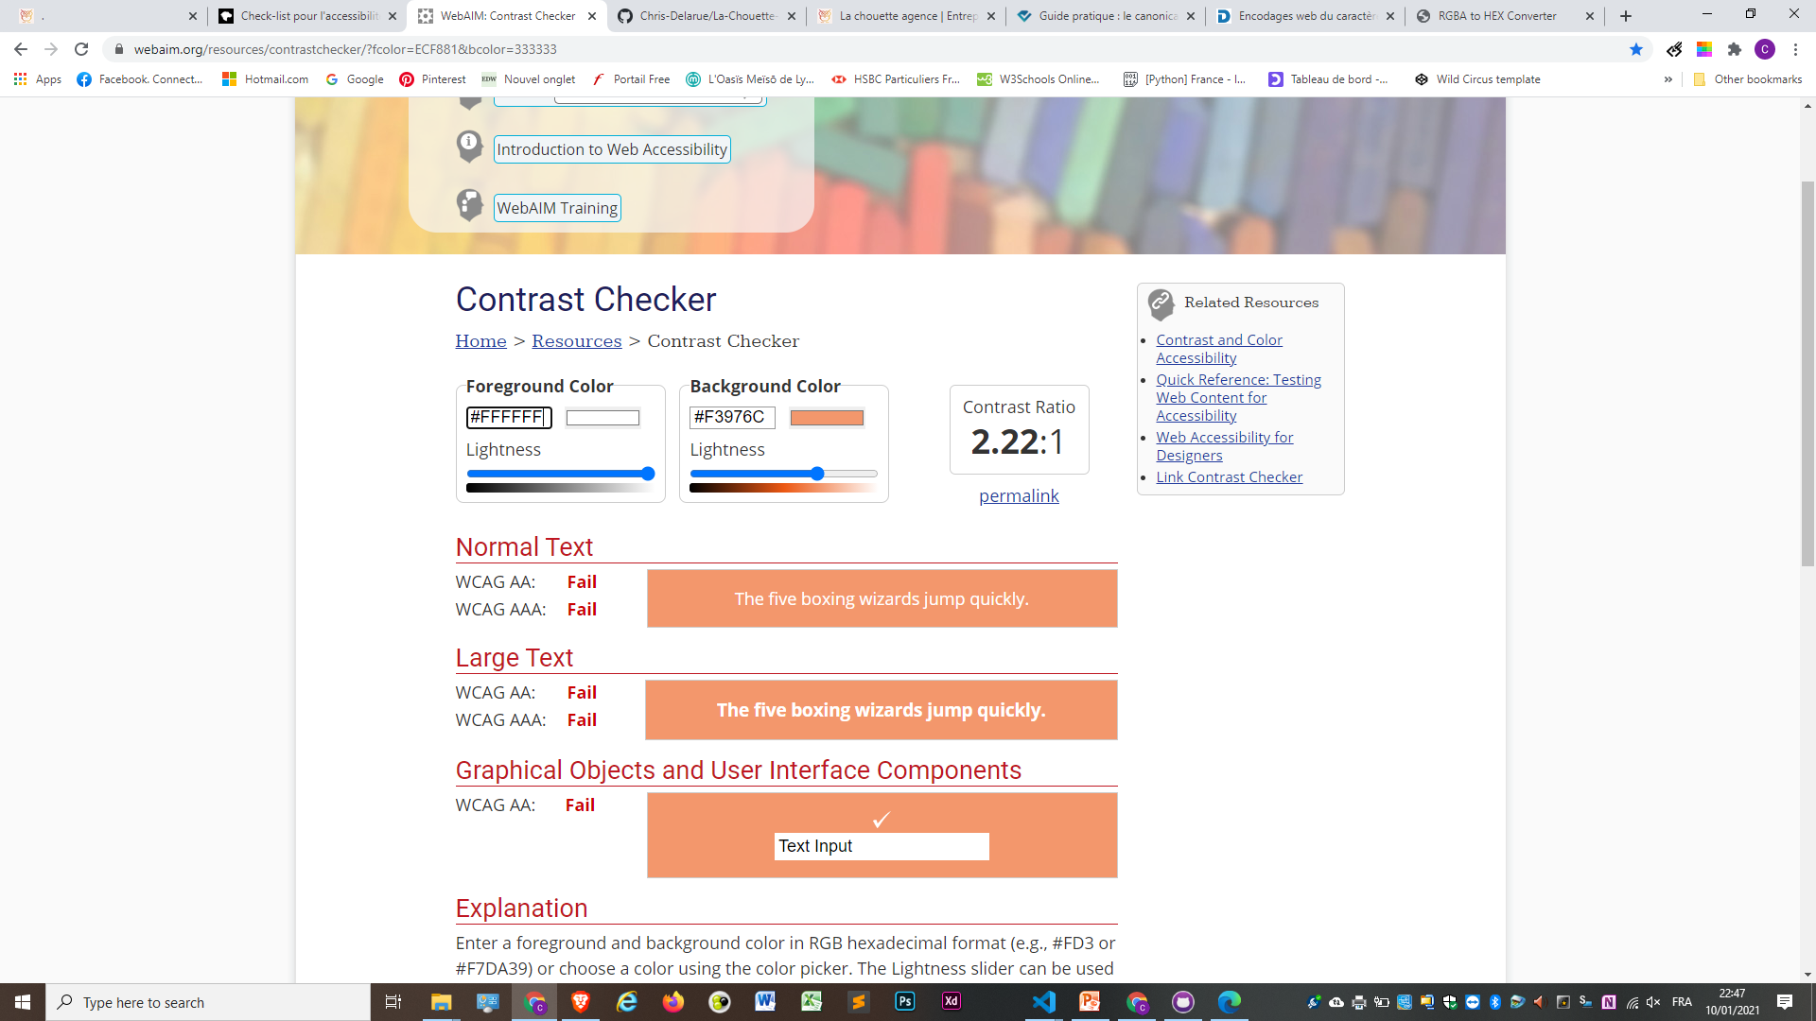
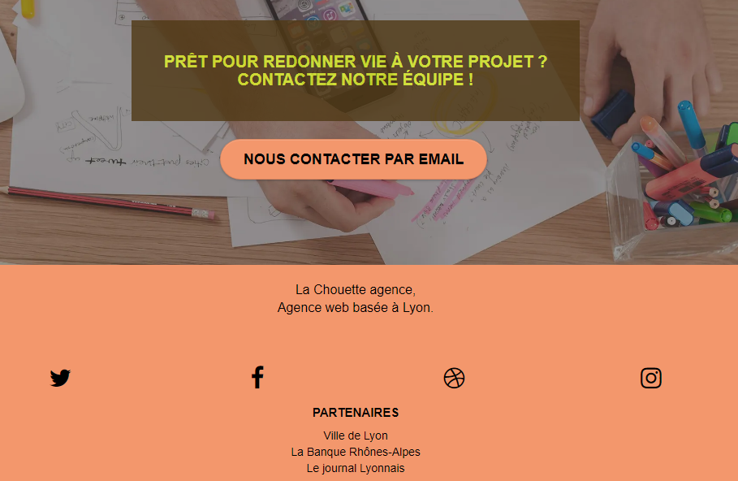
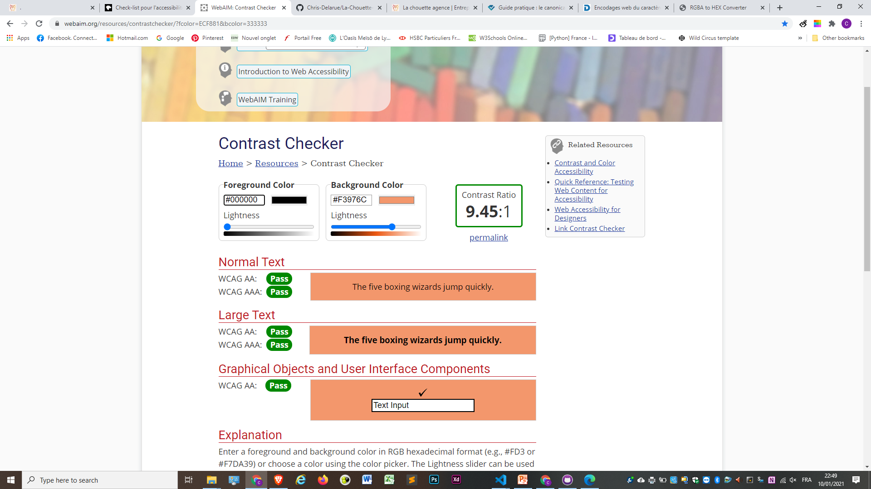

Slide 21
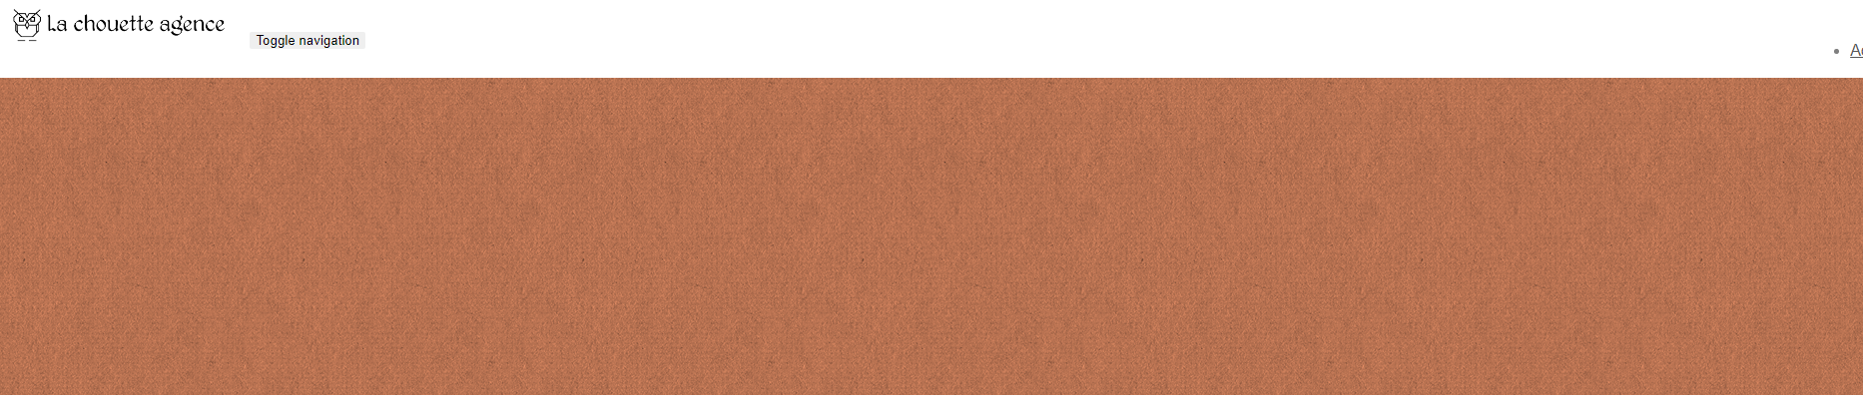

Slide 23
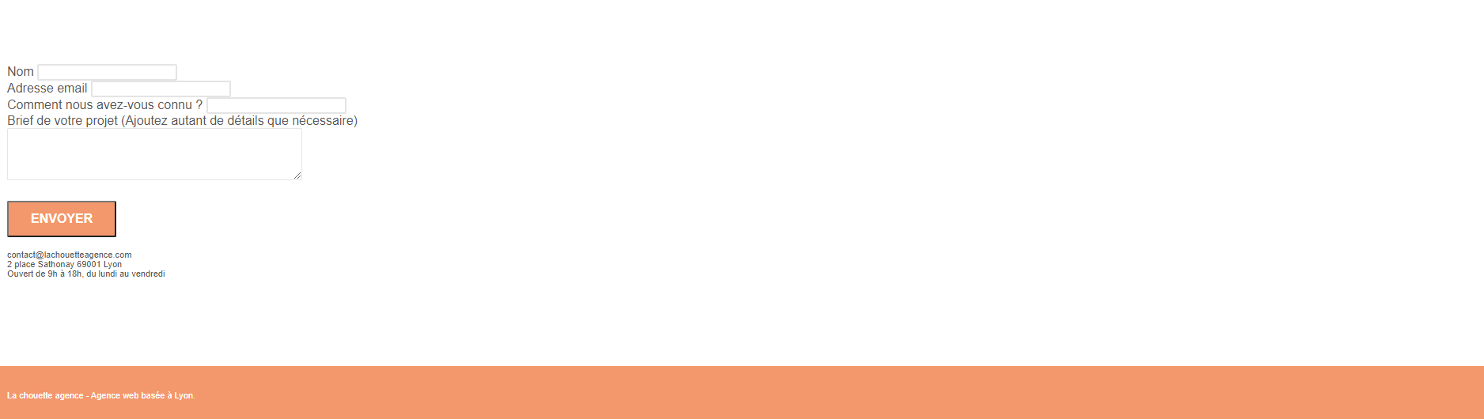

Slide 24
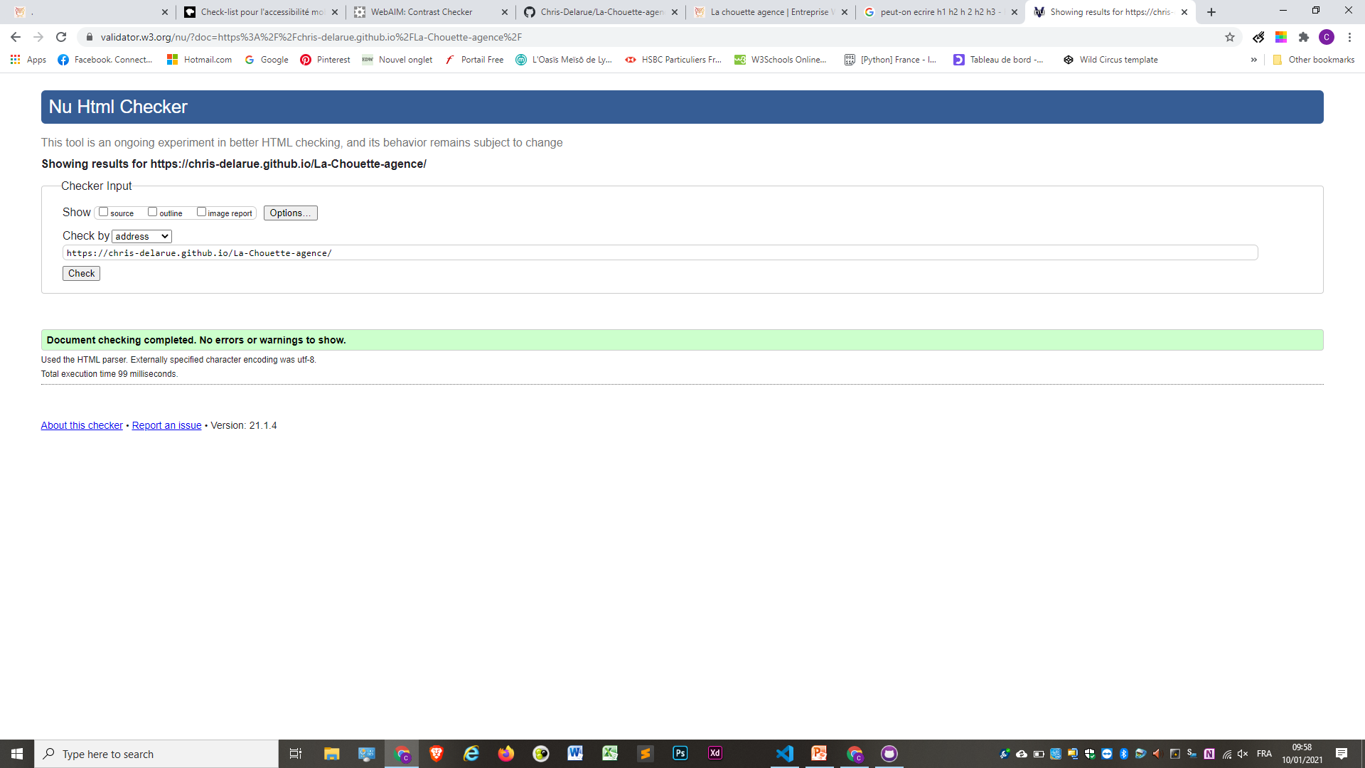

Slide 25
